Slide 1
Temadag 1
Medlemstyper, demografi og kirkestatistik
Vokseværk
Notes:
Titel på projekt
Undertitel

Slide 2
Program
15:30 – 15:40 - Velkomst (10m)
15:40 – 16:10 - Introduktion til projektet (30m)
16:10 – 16:20 - Pause - kaffe og kage (10m)
16:20 – 17:50 - Arketyper blandt folkekirkens medlemmer (1t30m)
17:50 – 18:35 - Aftensmad (45m)
18:35 – 20:05 - Workshop - demografi, kirkestatistik og vores medlemmer (1t30m)
20:05 – 20:30 - Afslutning og det videre forløb (25m)
Notes:
Undersøgelsens/projektets rammer
Bevillingsgiver, projektperiode mv.

Slide 3
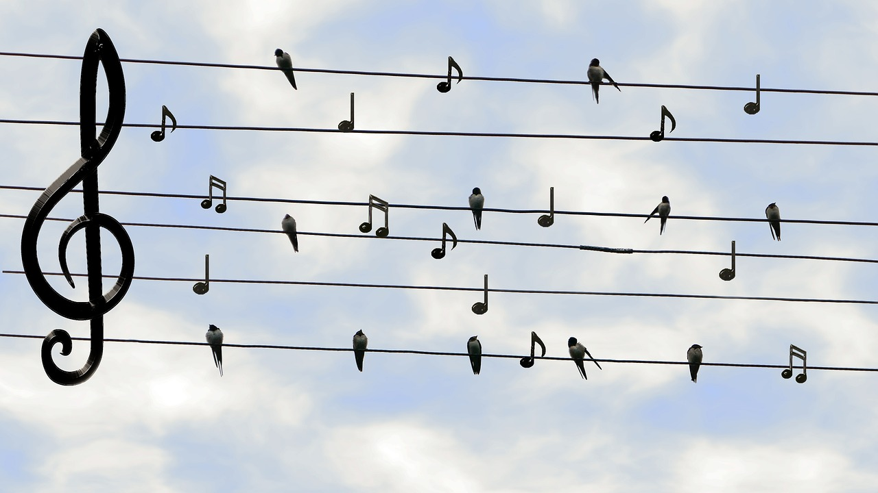
Sang
Vi synger Et hus at komme til nr. 71 i Højskolesangbogen (19. udg.)
Den blå anemone
Billede: fugle på elledninger – gratis billede fra Pixabay.com

Slide 4
Fasefigur – Vokseværk – Rebild Provsti
FASE
  Fase 1
  Fase 2
  Fase 3
Opstart, inspration og videnskabelse
2025
Praksisudvikling
2026-2027
Forankring
2028
Proces
Seminar 1: Fra inspiration til aktion
Afprøvning af aktioner + logbog
Statusmøde i netværkene
Seminar 2: Erfaring og nye aktioner
Afprøvning af aktioner + logbog
Statusmøde i netværkene
Seminar 3: Fra aktioner til model
Vidensindsamling
Viden om modeller – ca. 20 interviews
Afrapportering (format tilpasses behov)
AKTIVITETER
Proces
Opstartsmøder
Projektgruppe etableres
Vidensindsamling
FUV skaber statistiske pastoratsrapporter og analyserer disse
Inspirationsproces
Temadag for præster, menighedsråd og øvrige ansatte – medlemstyper, demografi og kirkestatistik
Temamøde 1 – Kirkesyn
Statusmøde i projektgruppen
Temamøde 2 – Embedsforståelse
Temamøde 3 – Brug af kirkebygninger, udearealer, kirkegårde og fritidsområder
Temadag for præster, menighedsråd og øvrige ansatte – hvor stor vi og hvad bliver vigtigt fremadrettet
Statusmøde i projektgruppen
Proces
Seminar 4: Fra model til drift
OUTPUT
  Afstemte forventninger
  Skabe fælles vidensgrundlag
  Skabe grundlæggende drøftelser om det at være kirke i lyset af den lokale situation og forskellighederne på tværs
  Omsætte viden og drøftelser til praksisudvikling
  Afrapportering der synliggør den praksisudvikling der er foregået og de modeller og erfaringer, man er nået frem til
  Erfaringsdeling på tværs
  Fokus på den gode forankring

Slide 5
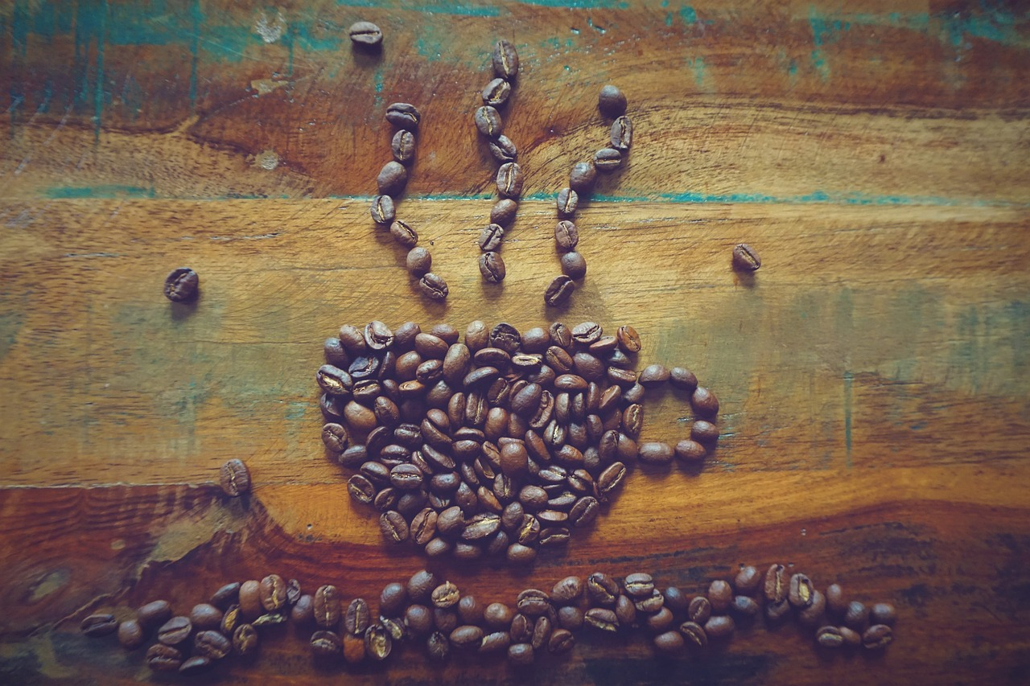
Pause
Billede: kaffekop lavet i kaffebønner – gratis billede fra Pixabay.com

Slide 6
Program
15:30 – 15:40 - Velkomst (10m)
15:40 – 16:10 - Introduktion til projektet (30m)
16:10 – 16:20 - Pause - kaffe og kage (10m)
16:20 – 17:50 - Arketyper blandt folkekirkens medlemmer (1t30m)
17:50 – 18:35 - Aftensmad (45m)
18:35 – 20:05 - Workshop - demografi, kirkestatistik og vores medlemmer (1t30m)
20:05 – 20:30 - Afslutning og det videre forløb (25m)
Notes:
Undersøgelsens/projektets rammer
Bevillingsgiver, projektperiode mv.

Slide 7
En typologi
V. evaluerings- og udviklingskonsulent Jais Poulsen
Folkekirkens medlemmer

Slide 8
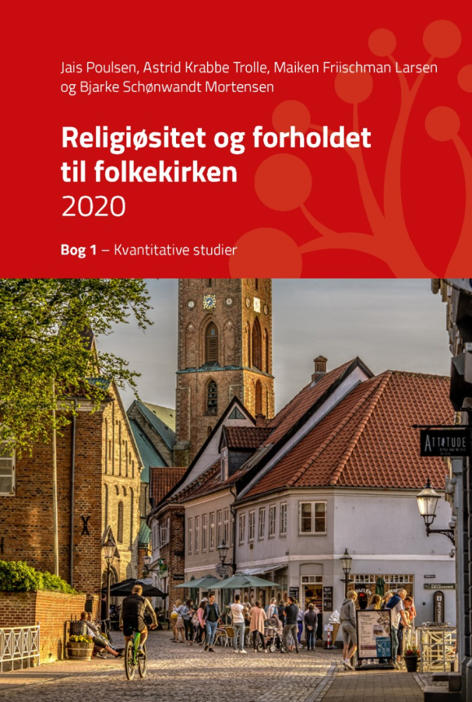
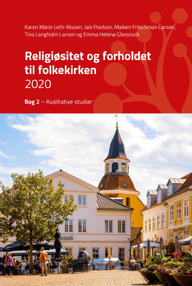
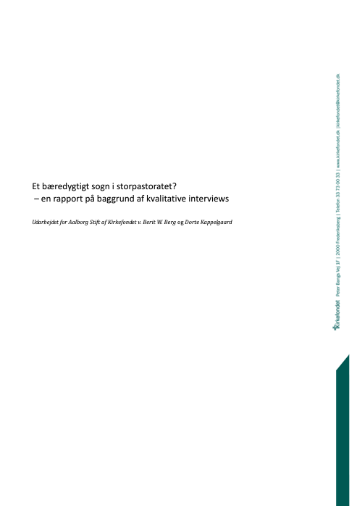

Baggrund
Arketyper blandt folkekirkemedlemmerne
Den kristne
Den lokale
Den nationalkulturelle
Familiemennesket
Samfundsborgeren
Kirketyper i medlemmernes oplevelse af folkekirken
Bekendelseskirke
Relationskirke
Tilknytningskirke
Traditionskirke
Medlemskirke
Folkekirkens Uddannelses- og Videnscenter
Religiøsitet og forholdet til folkekirken 2020
- bog 1 – kvantitative studier & bog 2 – kvalitative studier
Kirkefondet
Et bæredygtigt sogn i storpastoratet?
- en rapport på baggrund af kvalitative interviews

Slide 9
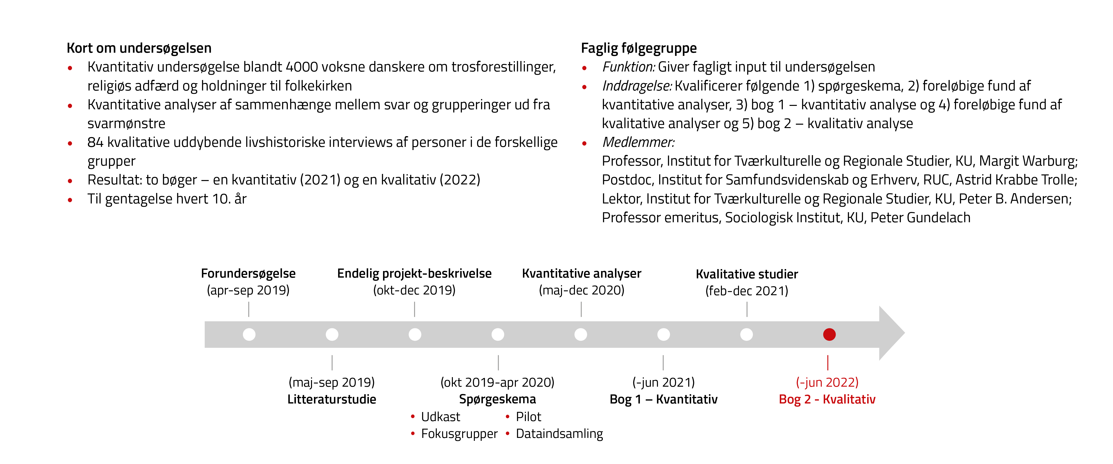
Religiøsitet og forholdet til folkekirken

Slide 10
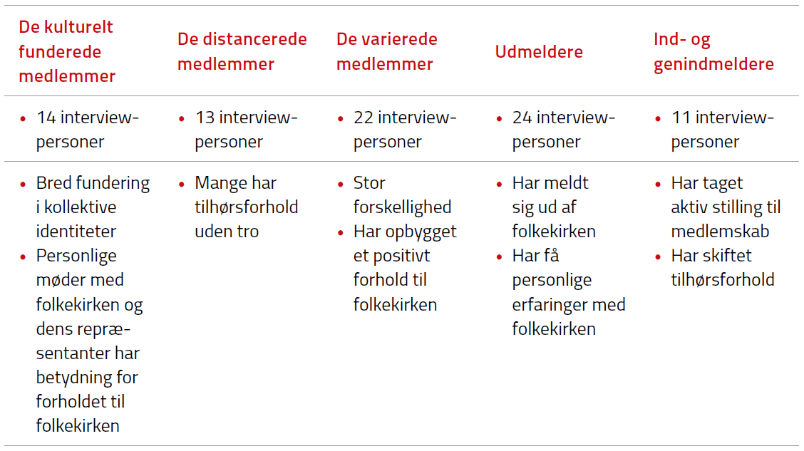
Interviewpersonerne

Slide 11
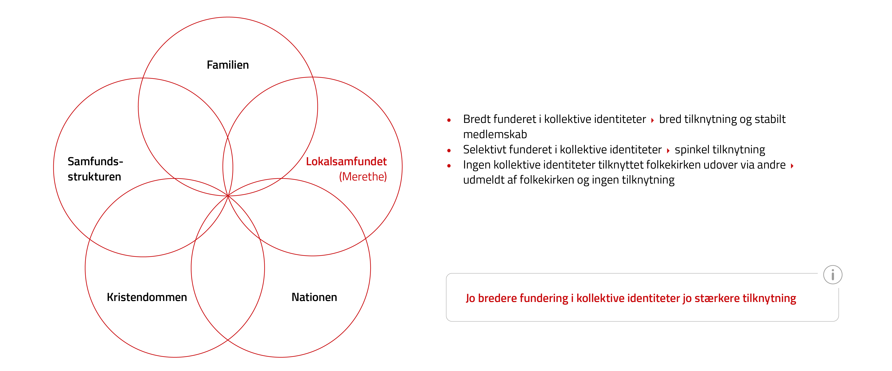
kollektive identiteter
Lokalsamfundet

Slide 12
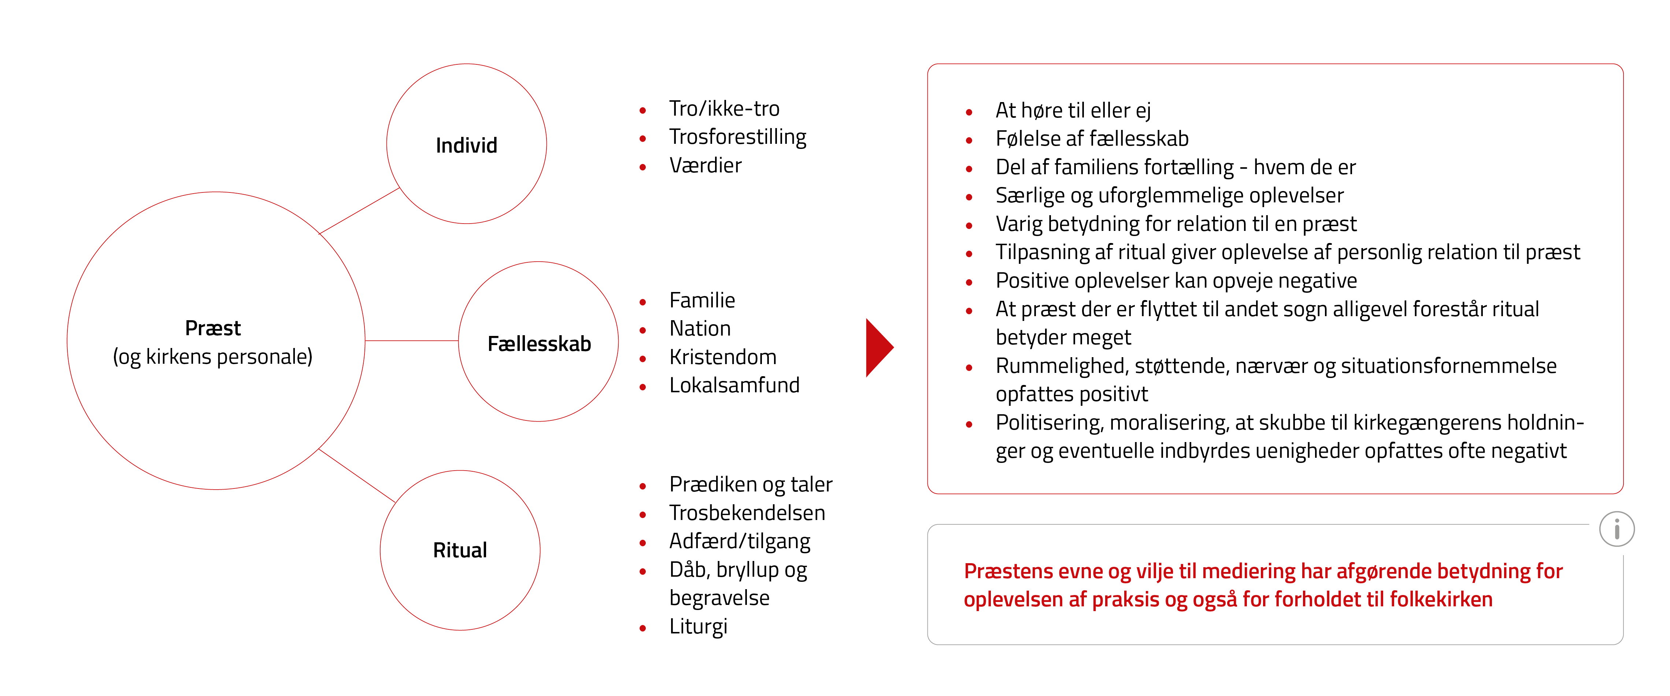
Rollen som mediator

Slide 13
Typologi – hvad kan det?
Hvad kan en typologi?
Kompleksitetsreducere
Fremkalde noget af mennesket bag et handlemønster
Give baggrund for en forståelse af forskellige perspektiver
Gøre det nemmere at gribe mennesker, hvor de er
Facilitere afkodning af sociale dynamikker mellem mennesker
Hvad kan en typologi ikke?
Give den fulde forståelse af et menneske
Skabe kasser, som mennesker passer i
Fremvise den fulde kompleksitet
Gøre forståelse af alle mennesker muligt

Slide 14
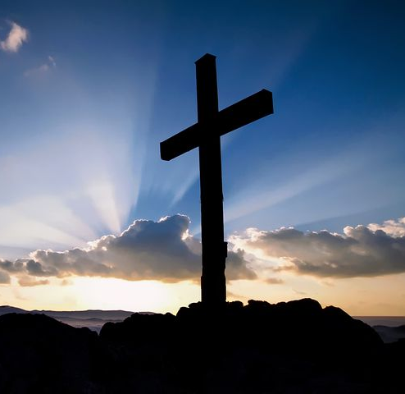
Den kristne
Den kristne
Kristent tros- eller værdifællesskab:
Tro, forholdet til Gud/noget større, kristne værdier
Gudstjenesten og at være i kirken:
Særlig ro, refleksion
Håb, fred i sjælen og glæde
Koble ind på noget større, nærhed til Gud
Menighedsfællesskab
Kristent værdifællesskab
Skønhed, fælleshed og genkendelig i gudstjenesten
Trosbekendelsen er en trosmæssig handling eller en bekræftelse af et værdisæt
Efter gudstjenesten:
Sætter sig måske på en bænk på kirkegården og reflekterer eller finder det her særlige øjeblik
Hvad er kirke?
Bekendelseskirke – at bekende sig til den kristne tro og folkekirkens bekendelse i bred forstand
Relationskirke – tilknytningen til kirke som relationer og fællesskaber
Medlemskirke – at se kirken som bærer af væsentlige værdier i samfundet, som man gennem medlemskab ønsker at bakke op om værdifællesskabet i sognet
Foto: gratis billede fra Pixabay.com

Slide 15
Den kristne
Den kristne
Kristent tros- eller værdifællesskab:
Tro, forholdet til Gud/noget større, kristne værdier
Gudstjenesten og at være i kirken:
Særlig ro, refleksion
Håb, fred i sjælen og glæde
Koble ind på noget større, nærhed til Gud
Menighedsfællesskab
Kristent værdifællesskab
Skønhed, fælleshed og genkendelig i gudstjenesten
Trosbekendelsen er en trosmæssig handling eller en bekræftelse af et værdisæt
Efter gudstjenesten:
Sætter sig måske på en bænk på kirkegården og reflekterer eller finder det her særlige øjeblik
Hvad er kirke?
Bekendelseskirke – at bekende sig til den kristne tro og folkekirkens bekendelse i bred forstand
Relationskirke – tilknytningen til kirke som relationer og fællesskaber
Medlemskirke – at se kirken som bærer af væsentlige værdier i samfundet, som man gennem medlemskab ønsker at bakke op om værdifællesskabet i sognet
Citater
”Og man sætter sig, og ingen larmer, man får lov at sidde og bare være. Der kan være mange derinde, og der er helt stille og roligt, og man kan bare få lov at sidde. Og så når man synes, at man har haft sit øjeblik der, så kan man gå igen. [...] men det er lige præcis dér, at jeg synes, at jeg kan mærke den dér, der giver mig både håb og fred i sjælen og glæde også."
”[...] det er lidt sådan eftertænksomheden i, at nu er man der igen. Og der indfinder sig sådan en eller anden form for genkendelighed i, at man kender nogle af de salmer. Eller man genkender sådan formen på rækkefølgen af, hvornår man skal rejse sig selv, og hvornår man skal synge og sådan noget, og hvad der sådan, ja. Der er sådan genkendelighed i det. Og det højtidelige, tror jeg, ligger i, at man kan føle sig sådan rørt, altså. Rørt og føle sådan et fællesskab.”
Om Bibelen: ”Om den er sand, eller om den ikke er sand, altså. Der hælder jeg nok mest til, at det er en god genfortælling. Men som bærer på nogle stærke
værdier, som man sagtens kan, altså som man kan bruge i sine fortællinger
om, hvordan man skal leve et liv”.
”Der går ikke en dag uden, jeg tænker på Gud eller Jesus eller ja, engle eller hvad ved jeg. [...] jeg glad for, at jeg har min tro.”

Slide 16
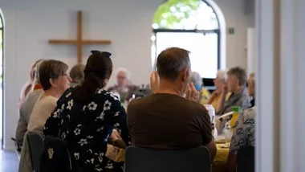
Den lokale
Den lokale
Lokalt geografisk fællesskab:
Kirken som lokalt samlingspunkt, menigheden som indgang til det lokale fællesskab
Gudstjenesten og at være i kirken:
Kirken er et naturligt samlingspunkt for lokalsamfundet
At gå i kirke er at tage del i det lokale fællesskab
Kirken er en indgang til lokalsamfundet og det lokale fællesskab
Kirken er et sted, hvor man møder andre lokale
Menighedsrådet er en vej til nye venskaber
Gudstjenesten er en bekræftelse af det lokale fællesskab
Salmerne og at synge sammen er en højt værdsat bekræftelse af fællesskabet
Efter gudstjenesten:
Kirkekaffen er vigtig og en naturlig forlængelse af gudstjenesten, der giver høj værdi, da den skaber rummet for det lokale fællesskabs udfoldelse
Ønsker sig en bredere tilkobling til lokalsamfundet i andre aktiviteter i kirken
Måske minder hun sig selv om at sige til børnene, at hun gerne vil begraves på den lokale kirkegård, når hun dør
Hvad er kirke?
Relationskirke - tilknytningen til kirke som relationer og fællesskaber
Tilknytningskirke - tilknytning til den lokale kirkebygning og kirkegård
Foto: Ansgarkirken i Hedehusene
© Johannes Stenberg Brooks, Stenberg Creative

Slide 17
Den lokale
Den lokale
Lokalt geografisk fællesskab:
Kirken som lokalt samlingspunkt, menigheden som indgang til det lokale fællesskab
Gudstjenesten og at være i kirken:
Kirken er et naturligt samlingspunkt for lokalsamfundet
At gå i kirke er at tage del i det lokale fællesskab
Kirken er en indgang til lokalsamfundet og det lokale fællesskab
Kirken er et sted, hvor man møder andre lokale
Menighedsrådet er en vej til nye venskaber
Gudstjenesten er en bekræftelse af det lokale fællesskab
Salmerne og at synge sammen er en højt værdsat bekræftelse af fællesskabet
Efter gudstjenesten:
Kirkekaffen er vigtig og en naturlig forlængelse af gudstjenesten, der giver høj værdi, da den skaber rummet for det lokale fællesskabs udfoldelse
Ønsker sig en bredere tilkobling til lokalsamfundet i andre aktiviteter i kirken
Måske minder hun sig selv om at sige til børnene, at hun gerne vil begraves på den lokale kirkegård, når hun dør
Hvad er kirke?
Relationskirke - tilknytningen til kirke som relationer og fællesskaber
Tilknytningskirke - tilknytning til den lokale kirkebygning og kirkegård
Citater
Gudstjenestens og kirkens funktion:
”[…] der er jo også et fællesskab, når man kommer i kirken altså, hvis man kommer i kirken, som mine bedsteforældre, og man bor i en lille landsby, så hilser man på hinanden.”
Om menighedsrådet som et lokalt fællesskab:
”Man er jo en gruppe, der har en opgave, man skal løse sammen”
Om at vælge konfirmation: ”fordi at det var bare det, man gjorde, og det var det, mine venner gjorde og sådan”.

Slide 18
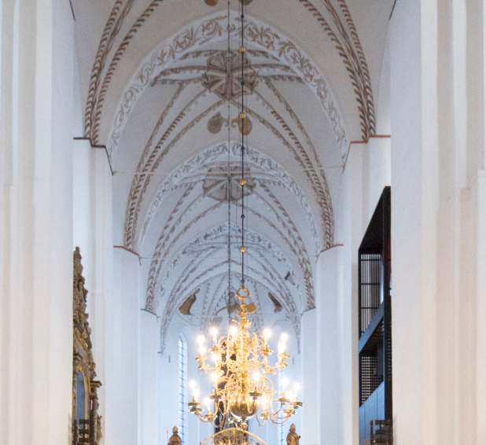
Den nationalkulturelle
Den nationalkulturelle
Nationalkulturelt fællesskab:
Kirken og religiøs praksis som udtryk for national kultur, kirkens historie, arkitektur
Gudstjenesten og at være i kirken:
Opleves som en national kulturel tradition
Forskellige dele af kirkens byggetidspunkt og byggestil
Kirkens og gudstjenestens fysiske elementer har central betydning: kirkens forskellige rum, søjler, buer, alter, altertavle, døbefont, prædikestol
Gudstjenesten og dens elementer er udtryk for vigtig dansk kultur og tradition
Kirkerne er nationale kulturelle monumenter
Kirken bliver symbolet på vores kulturs bestandighed
Kirke og gudstjeneste kobler den enkelte ind på vores historie
Efter gudstjenesten:
Går måske en tur for at se på gravstenene og få en oplevelse af historiens vingesus
Vender sig på kirkestien og ser på kirken for at finde ro og tryghed i den fælles kulturelle historiefortælling
Hvad er kirke?
Tilknytningskirke - tilknytning til den lokale kirkebygning og kirkegård
Medlemskirke - at se kirken som bærer af væsentlige værdier i samfundet, som man gennem medlemskab ønsker at bakke op om
Foto: fra Folkekirken.dk’s fotodatabase

Slide 19
Den nationalkulturelle
Den nationalkulturelle
Nationalkulturelt fællesskab:
Kirken og religiøs praksis som udtryk for national kultur, kirkens historie, arkitektur
Gudstjenesten og at være i kirken:
Opleves som en national kulturel tradition
Forskellige dele af kirkens byggetidspunkt og byggestil
Kirkens og gudstjenestens fysiske elementer har central betydning: kirkens forskellige rum, søjler, buer, alter, altertavle, døbefont, prædikestol
Gudstjenesten og dens elementer er udtryk for vigtig dansk kultur og tradition
Kirkerne er nationale kulturelle monumenter
Kirken bliver symbolet på vores kulturs bestandighed
Kirke og gudstjeneste kobler den enkelte ind på vores historie
Efter gudstjenesten:
Går måske en tur for at se på gravstenene og få en oplevelse af historiens vingesus
Vender sig på kirkestien og ser på kirken for at finde ro og tryghed i den fælles kulturelle historiefortælling
Hvad er kirke?
Tilknytningskirke - tilknytning til den lokale kirkebygning og kirkegård
Medlemskirke - at se kirken som bærer af væsentlige værdier i samfundet, som man gennem medlemskab ønsker at bakke op om
Citater
”Altså jeg ville meget, meget nødig, at kirken ikke var der, og kirkegården ikke var der. Også fordi, hvis ikke man kan forstå tiden nu her, så kan man gå over og kigge på kirken og sige, jamen den er bygget for 1000 år siden, eller 900 år siden, og så dengang var der altså også mennesker, der kunne lægge to og to sammen og finde ud af at stable et hus på benene, ikke”
Om kristendommen og folkekirken: ”Jeg føler, at det er knyttet til Danmark. Og Danmark er mig”
”Jamen vores land og vores kultur er jo efter kristendommen”
”[...] Jamen i bund og grund mener jeg sådan set, at den der kirkeskat, den kunne hedde noget andet. [...] Nu skal det jo ikke være respektløst over for minoriteter ... Nu ved jeg sgu ikke, hvordan de bliver, kan man sige, honoreret, men man kan sige, at ... Altså at man ikke stiller så mange spørgsmålstegn omkring det. Altså så var det bare en del af den danske kulturarv, man betalte til, hvis man boede i Danmark”

Slide 20
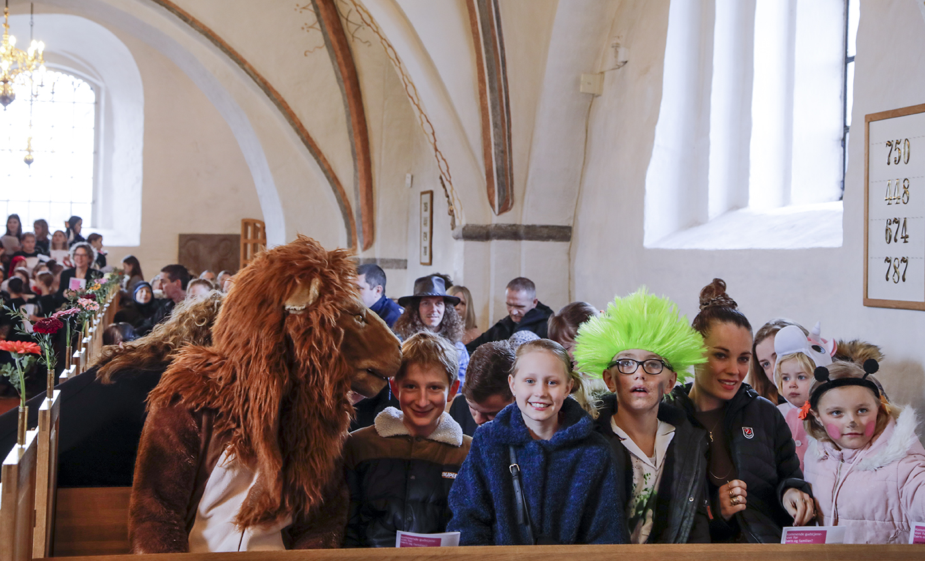
Familiemennesket
Familiemennesket
Familiefællesskabet:
Familietradition, kristendom del af opdragelsen
Gudstjenesten og at være i kirken:
Overgangsritualer er familiefortælling - en vigtig ramme om familielivet
Kirken er stedet, hvor man mindes tidligere generationer
Gudstjeneste er en familieaktivitet, det relationelle er det vigtigste
Trosbekendelsen er noget vi gør sammen – får mening i kraft af relationen
Efter gudstjenesten:
Tænder et lys for mormor sammen med barnebarnet og får en eksistentiel snak
Tager børn eller børnebørn med på kirkegården eller til familiegravstedet for at mindes, reflektere og koble ind på familiefortællingen
Glædes over, at folkekirken hjælper og har en plan for, hvad der skal ske, når jeg dør, så børnene/familien ikke skal stå alene med det ansvar
Vil gerne begraves i familiegravstedet
Vil måske gerne have fars gravsten hjem i haven, når gravstedet nedlægges
Hvad er kirke?
Bekendelseskirken – at bekende sig til den kristne tro og folkekirkens bekendelse i bred forstand
Traditionskirke – tilknytning til folkekirkelige traditioner og ritualer, fx julegudstjenester, dåb, bryllupper og begravelser
Tilknytningskirke - tilknytning til den lokale kirkebygning og kirkegård
Foto: Fastelavn i Skødstrup, Folkekirken.dk’s fotodatabase

Slide 21
Familiemennesket
Familiemennesket
Familiefællesskabet:
Familietradition, kristendom del af opdragelsen
Gudstjenesten og at være i kirken:
Overgangsritualer er familiefortælling - en vigtig ramme om familielivet
Kirken er stedet, hvor man mindes tidligere generationer
Gudstjeneste er en familieaktivitet, det relationelle er det vigtigste
Trosbekendelsen er noget vi gør sammen – får mening i kraft af relationen
Efter gudstjenesten:
Tænder et lys for mormor sammen med barnebarnet og får en eksistentiel snak
Tager børn eller børnebørn med på kirkegården eller til familiegravstedet for at mindes, reflektere og koble ind på familiefortællingen
Glædes over, at folkekirken hjælper og har en plan for, hvad der skal ske, når jeg dør, så børnene/familien ikke skal stå alene med det ansvar
Vil gerne begraves i familiegravstedet
Vil måske gerne have fars gravsten hjem i haven, når gravstedet nedlægges
Hvad er kirke?
Bekendelseskirken – at bekende sig til den kristne tro og folkekirkens bekendelse i bred forstand
Traditionskirke – tilknytning til folkekirkelige traditioner og ritualer, fx julegudstjenester, dåb, bryllupper og begravelser
Tilknytningskirke - tilknytning til den lokale kirkebygning og kirkegård
Citater
”Så for mig var det også et sted, hvor jeg ligesom kunne, selv om det var
hårdt, rejse mig op og sige nogle ting til dem omkring mor og de ting, vi
havde snakket om undervejs, ikke også? [...] Og det var bare en kanon
oplevelse, fordi præsten lige nøjagtig tog det på det plan, som vi ønskede,
at det skulle være. Altså, min mor skulle ikke fremstå som noget,
hun ikke var, bare fordi hun var død. Og så, det ønskede hun jo ikke, vel.
Så det var helt perfekt. Det var en megagod oplevelse. Lige som jeg havde
tænkt, at det skulle være”
”[...] når jeg sidder i [kirken] juleaften, så er det julestemning. Og det vil sige, det er glæde, det er hygge med familien, og så synes jeg, at det er overordentlig fedt at høre [kirkens] kor synge, fordi de synger så pissehamrende godt. Altså det er jo virkelig, virkelig, og så i det rum, altså kirkerummet kan jo altså også noget med akustikken og sådan noget der. Så på den måde, så er det virkelig hyggeligt, og det er virkelig behageligt. Og meget sådan, det er sådan en rigtig familieting”
”[...] men der kommer alligevel et eller andet over det. Det er måske også nogle af minderne fra selve begravelsen, der dukker op, men der kommer nok en eller anden, måske en eller anden form for lidt fokusering, kan man sige, når man så står der og kigger på gravpladsen, så kan man ikke, altså så kan man næsten ikke lade være med at tænke tilbage på nogle af de stunder, man så har haft sammen med dem”

Slide 22
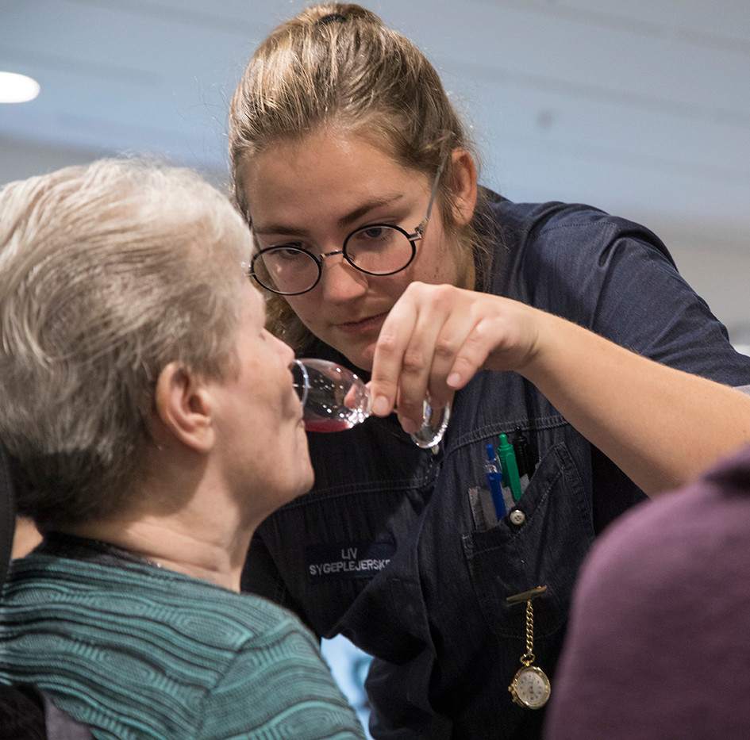
Samfundsborgeren
Samfundsborgeren
Strukturelt og institutionelt fællesskab:
Kirken som samfundsinstitution, kirkens funktion i samfundet
Gudstjenesten og at være i kirken:
Folkekirken og tro er en social kontrakt
Højtider i kirken skaber samfundsmæssigt fællesskab
Kirken er en social aktør
Gudstjeneste, religiøs praksis og tro anskues som en coping-mekanisme
Efter gudstjenesten:
Går tilfreds hjem med forvisningen om, at folkekirken er der for dem, der har behov for den
Glædes over, at folkekirken er der, hvis hun selv, skulle få behov for den en dag
Hvad er kirke?
Medlemskirke - at se kirken som bærer af væsentlige værdier i samfundet, som man gennem medlemskab ønsker at bakke op om
Foto: fra Folkekirken.dk’s fotodatabase

Slide 23
Samfundsborgeren
Samfundsborgeren
Strukturelt og institutionelt fællesskab:
Kirken som samfundsinstitution, kirkens funktion i samfundet
Gudstjenesten og at være i kirken:
Folkekirken og tro er en social kontrakt
Højtider i kirken skaber samfundsmæssigt fællesskab
Kirken er en social aktør
Gudstjeneste, religiøs praksis og tro anskues som en coping-mekanisme
Efter gudstjenesten:
Går tilfreds hjem med forvisningen om, at folkekirken er der for dem, der har behov for den
Glædes over, at folkekirken er der, hvis hun selv, skulle få behov for den en dag
Hvad er kirke?
Medlemskirke - at se kirken som bærer af væsentlige værdier i samfundet, som man gennem medlemskab ønsker at bakke op om
Citater
”Det handler også for mig om at bidrage til fællesskabet, altså det handler om at bidrage til, at der, at jeg ved, at der er nogle, der har et stort behov og en stor glæde ved at komme der og være der, og at det netop hjælper nogle mennesker til at hvile på en anden måde, ikke? Det synes jeg jo er så fint, og jeg vil gerne have lov til at bidrage til det fællesskab, altså. Lige så vel som jeg med glæde betaler min skat, altså, og bidrager til det fællesskab.”
”De hjælper dér, hvor der er brug for det. Så de hjælper svage. [...] så længe man kan se, at kirken faktisk bliver brugt, så synes jeg, at jamen så skal den være der”
”[...] for mig så er det ligesom at betale skat, det er fint nok, at man har
det, og så er det ikke sikkert, at man får brug for hospitalet. [...] Og sådan
har jeg det nok også lidt med kirken, at det kan være, at jeg sådan får
rigtig meget brug for den. Det kan også være, at jeg ikke gør, men så er
det fair nok, at vi stadigvæk har en, fordi det er jo også en værdi, at dem,
der har brug for det, de har et sted”

Slide 24
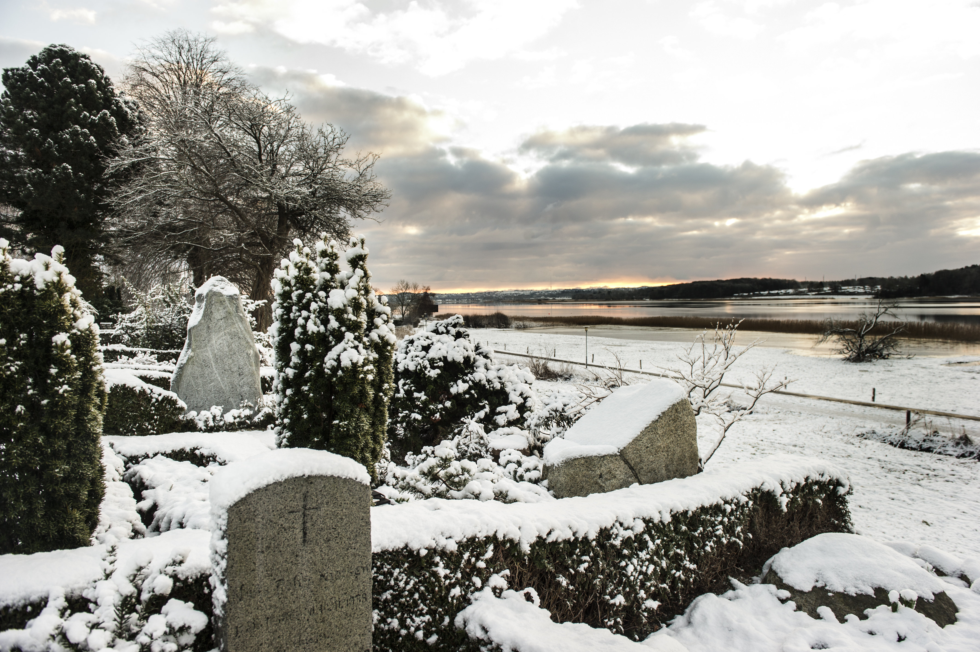
Sammensætning af typer
Citat
”Ja, der er en kirke her i området [...] Der kan man gå om, og så kan man sidde dér og kigge ud [over landskabet]. Og dér har jeg både haft mine egne børn med og de børn, som jeg passer, og så har vi siddet dér, og dét synes jeg er helt fantastisk at sidde dér og bare filosofere lidt og føle, at man måske rører ved noget, jeg ved ikke helt, hvad det er, men det er sådan en, ja ... Der tænker jeg lige en ekstra gang, når jeg sætter mig der”
Foto: fra Folkekirken.dk’s fotodatabase

Slide 25
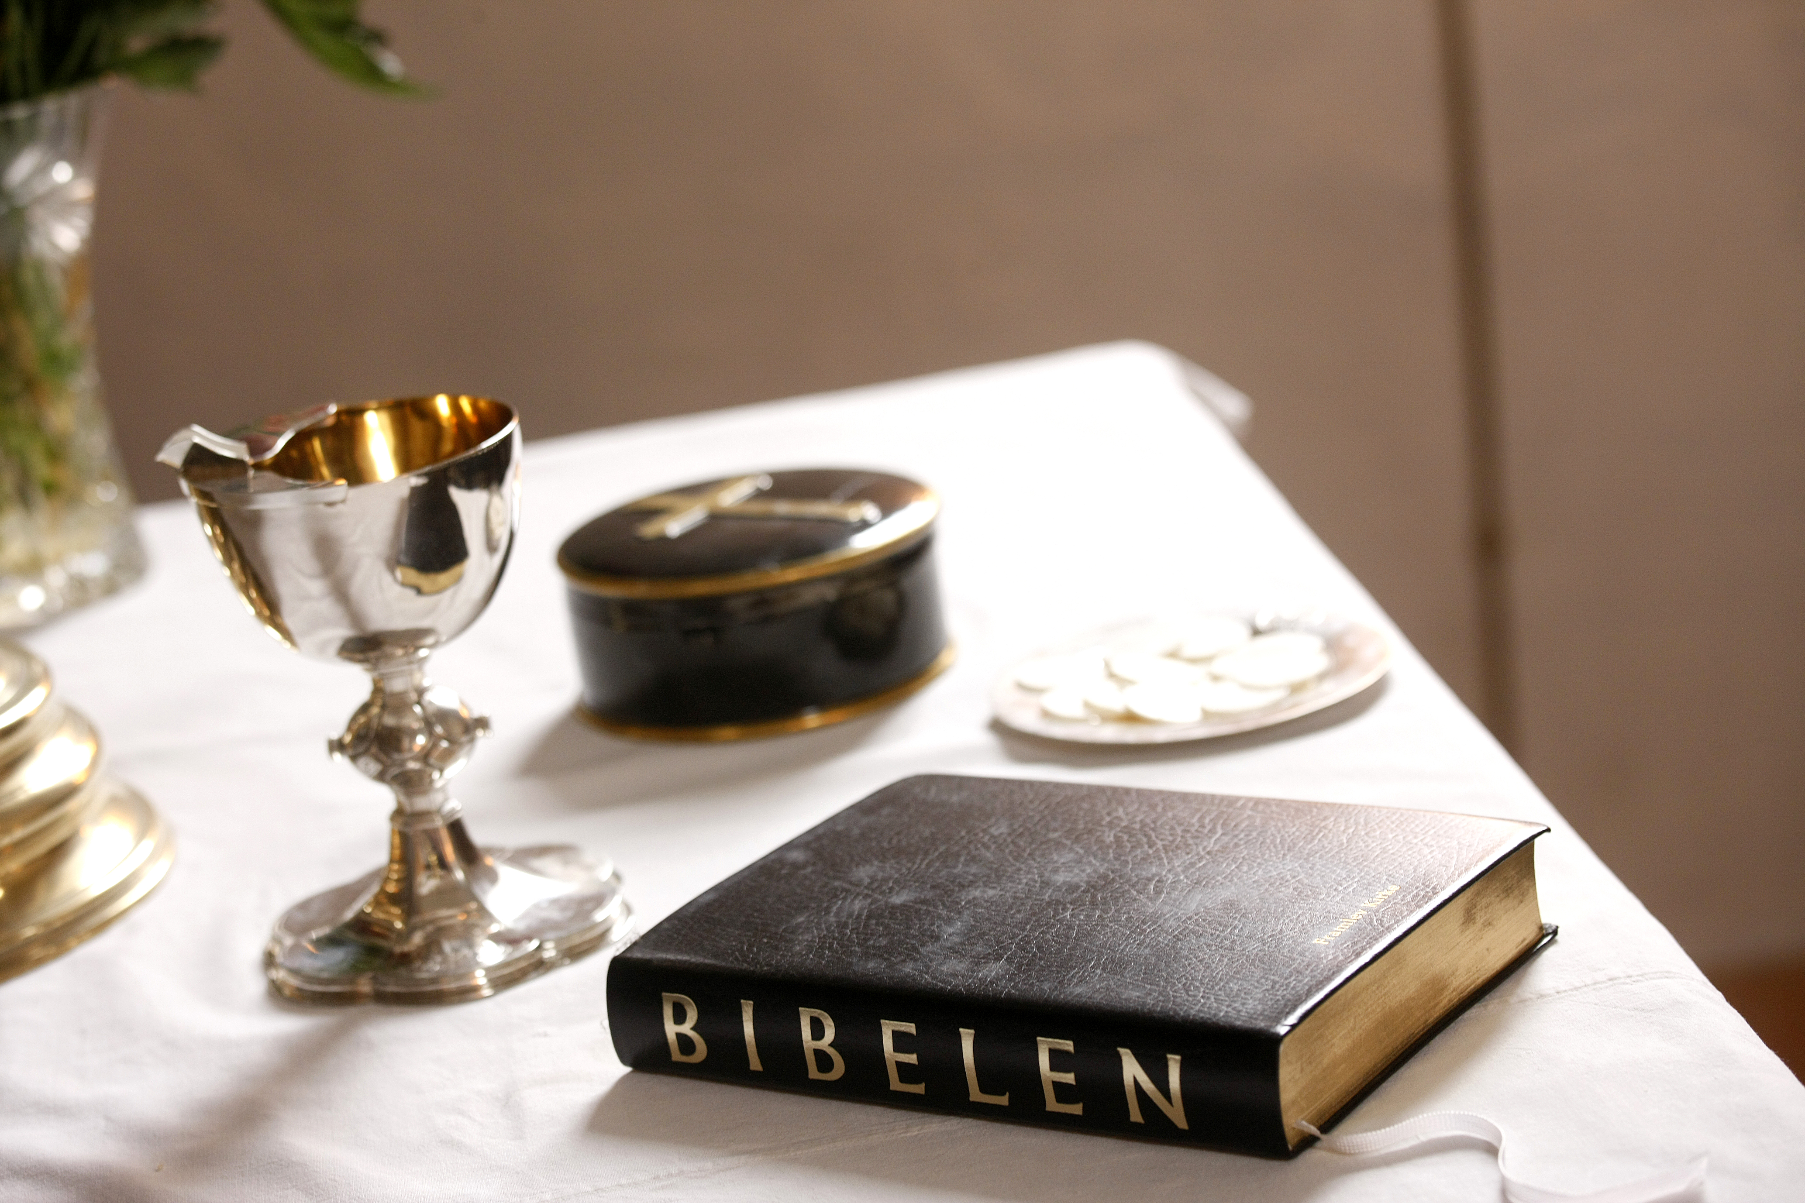
Sammensathed og autenticitet
Citat
Om oplevelsen af at sige trosbekendelsen som del af gudstjenesten:
”[…] det kan godt variere, altså, så, det lyder nok mærkeligt, men nogle gange så kan jeg godt få en følelse af, at lige i dag der kan jeg simpelthen ikke mene det her, altså der kan jeg virkelig ikke, altså der synes jeg bare, at det er tåbeligt, fjollet og det kan jeg ikke, det kan jeg simpelthen ikke være med til. Og andre gange så har jeg følt, at det her kan jeg godt sige med til, fordi lige nu er jeg der, hvor jeg egentlig synes, at jeg godt vil sige den trosbekendelse eller. Eller jeg er i en situation, hvor jeg er sammen med nogen, som hvor det også betyder noget for dem, så betyder det også noget for mig at sige det sammen med dem”.
Foto: fra Folkekirken.dk’s fotodatabase

Slide 26
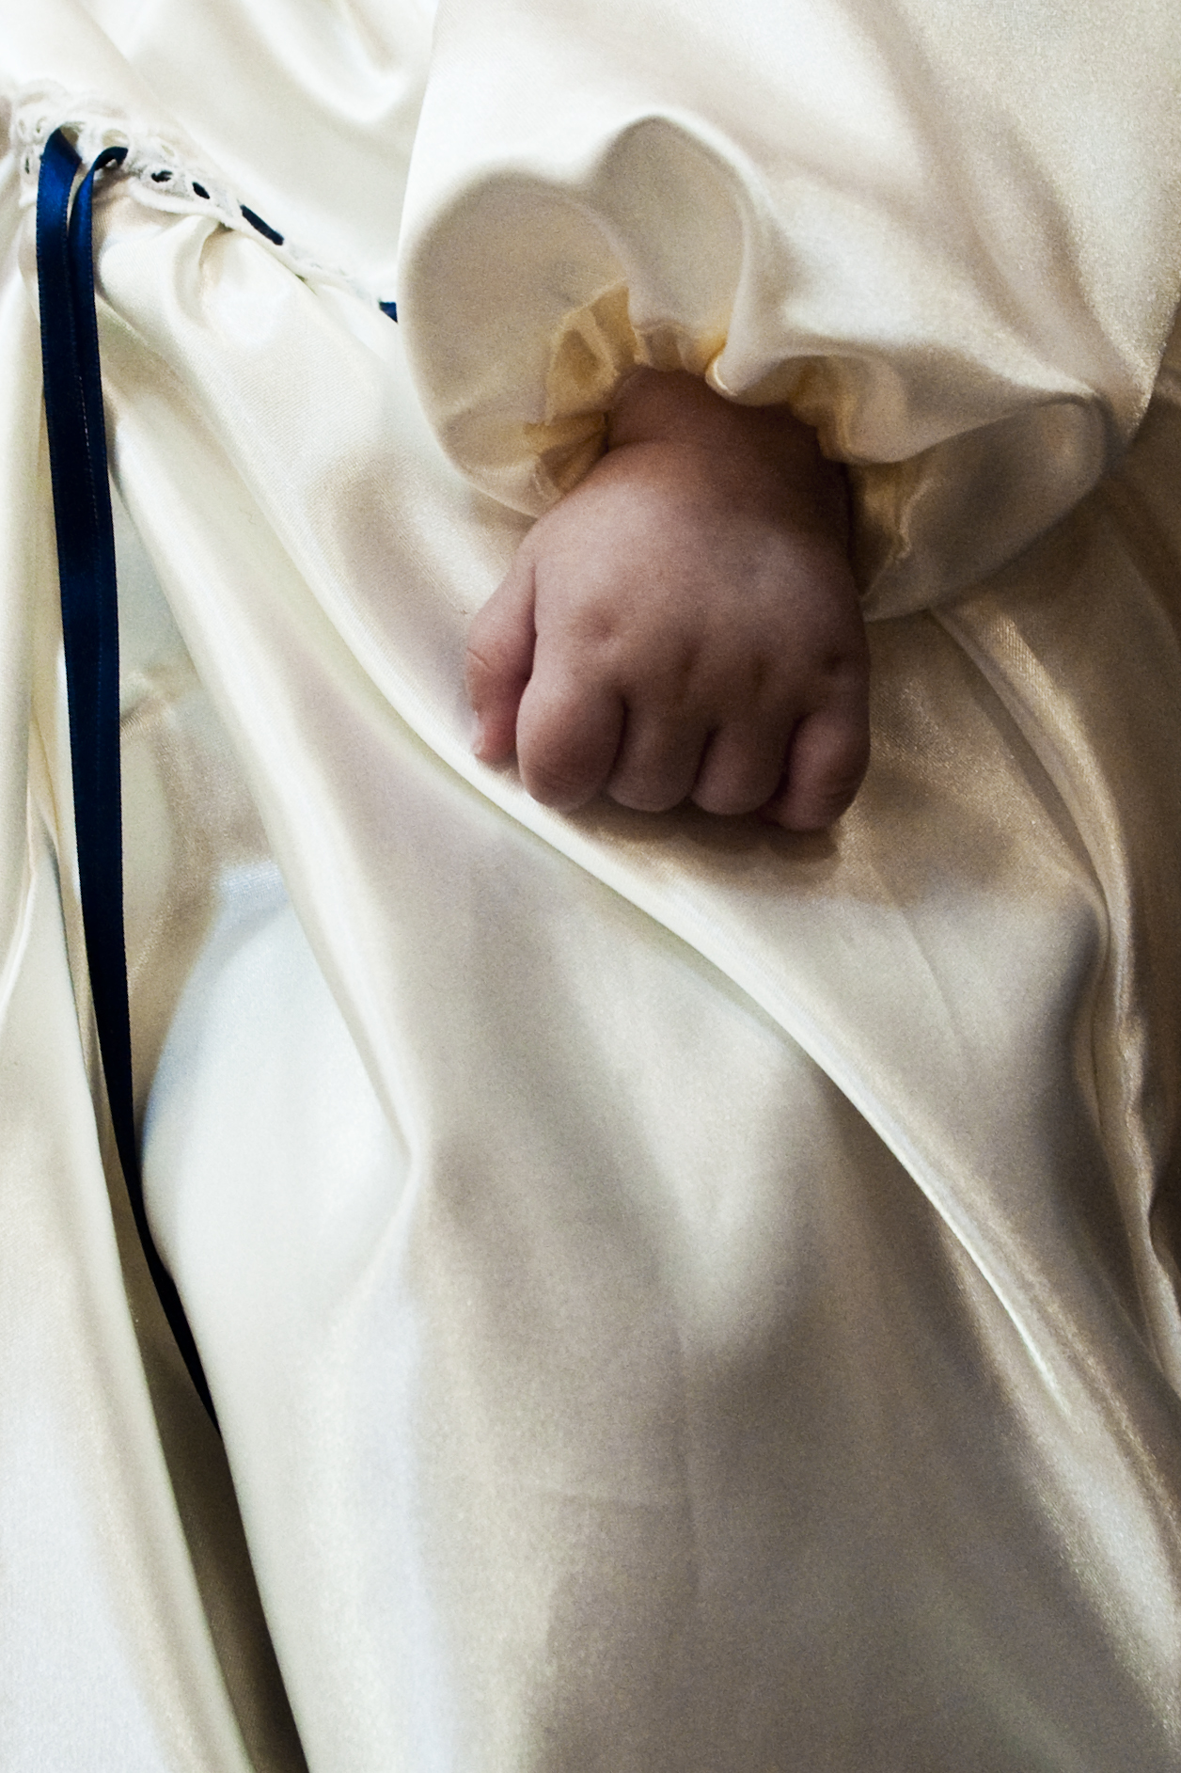
Modsætning mellem typer
Citat
Om oplevelsen af sit barns dåb:
“[…] vores familie og venner var til den dåb. Så blev de simpelthen blæst bagover af den her sognepræst, som bare talte dundertale til dem […] Han sagde, at vi skulle ikke tro, at vi var frelste. Og… af bare at komme én gang. […] Det var sådan lidt, vi skulle ikke tro, at vi var noget, bare fordi vi var der, den ene gang”
Foto: fra Folkekirken.dk’s fotodatabase

Slide 27
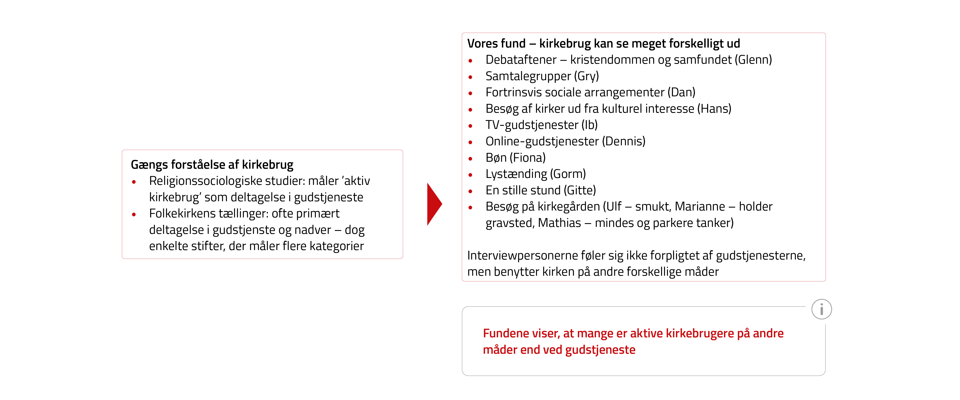
Kirkebrug

Slide 28
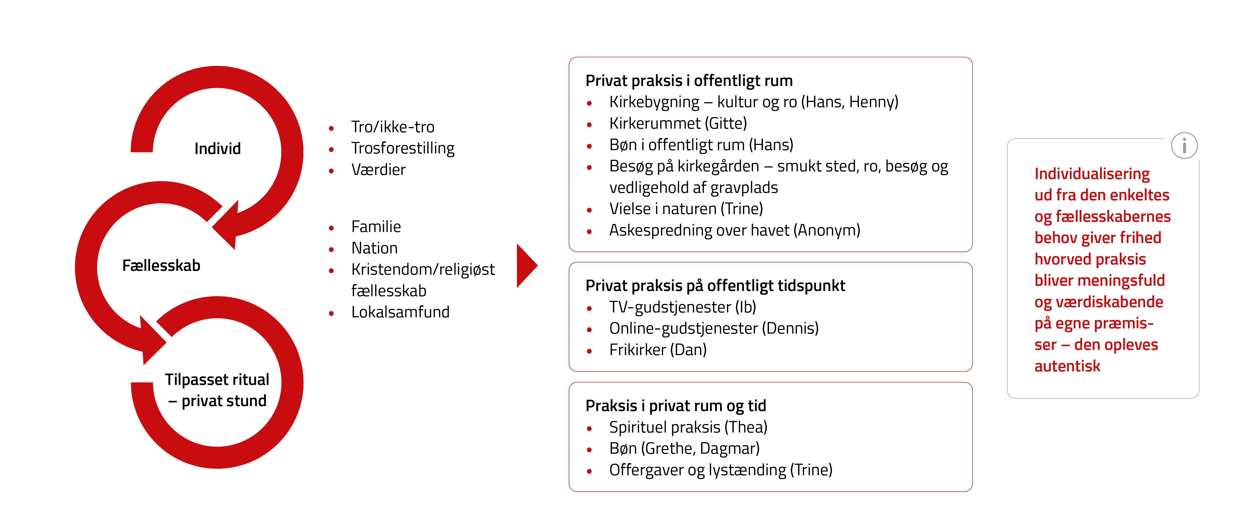
Individualiseret praksisopbygning

Slide 29
Forandringer gennem livet
Barndom/ungdom
Ungdom/voksenliv
Påvirkning i familien
Familietraditioner
Bedsteforældre
Dødsfald
Kritisk sygdom
Påvirkning uden for familien
Skole
Kirke
Fritidsinteresser
Påvirkning uden for familien
Venner
Uddannelse
Kirke
Rejser
Rel. oplevelser
Påvirkning i familien
Familiestiftelse
Dødsfald
Kritisk sygdom
Forandring hele livet
Individuelle forandringer i praksis
Oftest inden for rammen af medlemskab og tradition

Slide 30
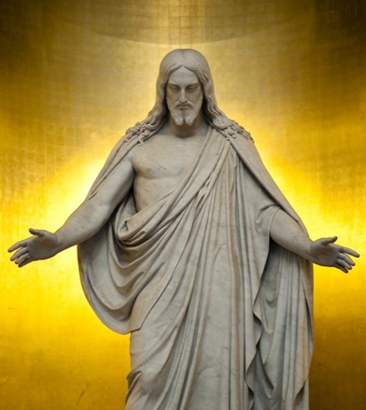
Gudstjenesten som budbringer
Citat
Om besøg i kirke til påske på en ferie i Sydeuropa:
”Og så sagde det inden i mig, nu er alt håb ude [...] Og når alt håb er ude, så dør vi, altså så går det galt. Og det gjorde et stort indtryk på mig [...] Altså han blev indhyllet, og alle lys blev slukket”.
Interviewer: ”Ja, så det blev ligesom mørkt, altså?”
”Jamen det kan jo nærmest ikke gøres i den der, hvad hedder den nu, den kirke dernede. Der kan jo nærmest ikke blive mørkt. Men ja, nu går vi hjem, alt er væk, alt er ødelagt. Altså, når det kommer til stykket, så er det vel langfredag vi taler om, når det kommer til stykket, ikke? Så det gjorde stort indtryk på mig. [...] Og så kom jeg hjem om søndagen, og så gik jeg i kirke om mandagen”.
Foto: Statue af Jesu opstandelse af Bertel Thorvaldsen, Vor Frue Kirke, København

Slide 31
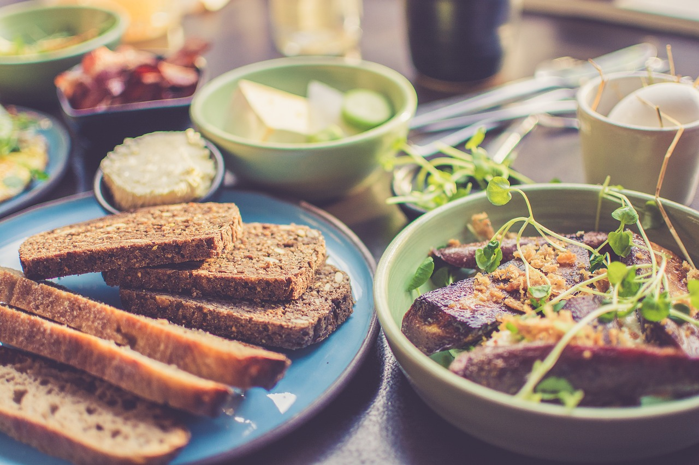
AFTENSMAD
Billede: mad på bord – gratis billede fra Pixabay.com

Slide 32
Sang - Et hus at komme til
1. Et hus at komme til,
velkommen her du være vil.
Bygget af sten, af ånd og krop,
rejser sig op,
solid, urokkelig,
et hus du trygt kan høre hjemme i.
Billede: fugle på elledninger – gratis billede fra Pixabay.com

Slide 33
Sang - Et hus at komme til
2. Et hus at komme til,
velkommen her du være vil.
Et hus, hvor kærlighedens bud
folder sig ud,
hvor mismod mødes af
Guds løfte om at bære dig hver dag
Billede: fugle på elledninger – gratis billede fra Pixabay.com

Slide 34
Sang - Et hus at komme til
3. Et hus at komme til,
velkommen her du være vil.
Et hus for den, der søger trøst –
de, der af lyst
har åbnet døren ind,
hvor de før gik forbi på vejen hjem.
Billede: fugle på elledninger – gratis billede fra Pixabay.com

Slide 35
Sang - Et hus at komme til
4. Et hus at komme til,
selvom du måske ikke vil
eller har brug for det du tar
med dig herfra.
Du altid hilses vil,
hvis du en anden gang søger hertil.
Billede: fugle på elledninger – gratis billede fra Pixabay.com

Slide 36
Sang - Et hus at komme til
5. Et hus at komme til,
bli’ her så længe som du vil.
Græd dine tårer ud hos Gud,
han rækker ud,
hvor håbløsheden gror
og planter troens frø dybt i din jord.
Billede: fugle på elledninger – gratis billede fra Pixabay.com

Slide 37
Sang - Et hus at komme til
6. Et hus at komme til,
velkommen her du være vil.
Et hus, hvor kærlighedens lov
står over den,
som vi har selv bestemt
og sat så højt at næsten nær blir glemt.
Billede: fugle på elledninger – gratis billede fra Pixabay.com

Slide 38
Sang - Et hus at komme til
7. Et hus, et helligt sted,
kirken vi stadig regner med,
når livet rammer os for hårdt,
når alt blir sort,
vi gerne favnes vil,
da er det kirkens hus vi kommer til.
Billede: fugle på elledninger – gratis billede fra Pixabay.com

Slide 39
Program
15:30 – 15:40 - Velkomst (10m)
15:40 – 16:10 - Introduktion til projektet (30m)
16:10 – 16:20 - Pause - kaffe og kage (10m)
16:20 – 17:50 - Arketyper blandt folkekirkens medlemmer (1t30m)
17:50 – 18:35 - Aftensmad (45m)
18:35 – 20:05 - Workshop - demografi, kirkestatistik og vores medlemmer (1t30m)
20:05 – 20:30 - Afslutning og det videre forløb (25m)
Notes:
Undersøgelsens/projektets rammer
Bevillingsgiver, projektperiode mv.

Slide 40
Nye befolkningsgrupper
Nye befolkningsgrupper - tilføring af religiøs forskellighed fra nye indvandrede befolkningsgrupper (globalisering)
Sproglige, kulturelle og teologiske forskelle
Fald i medlemsprocent og dåbsprocent
Medlemsprocent
Dåbsprocent
Fald i medlems- og dåbsprocent skyldes fortrinsvis tilkomst af nye befolkningsgrupper, der ikke bliver en del af folkekirken

Slide 41
Videreførelse af dåb
Generation millennium er i færd med at få børn og nogen har derfor børn, der endnu ikke er døbt
Andre undersøgelser viser at forældre i dag oftere overlader valget om dåb til børnene selv, hvilket skubber valget om dåb til konfirmationsalderen (fx Leth-Nissen og Trolle, 2015)
Tallet vil naturligt stige med alderen, da flere vil blive døbt gennem livet
Opmærksomhedspunkt omkring lavt tal i aldersgruppen 24-39 år; er det en udvikling eller er det aldersbetinget?

Slide 42
Befolkningen og kontakt med folkekirken
Langt størstedelen af befolkningen har løbende kontakt til folkekirken

Slide 43
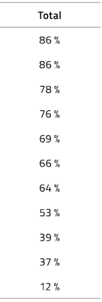
Folkekirkens prioriteter
Stor tillid til folkekirkens relevans på mange områder – hermed følger også forventninger

Slide 44

Workshop – kirke og vores medlemmer
Find sammen i pastoratet
Læs FUVs ét-sides analyse
Kig ned igennem pastoratsrapporten sammen, mens I taler, om det I ser
Diskuter:
  Hvor sker der vigtige udviklinger?
  Er der noget, der overrasker?
  Hvad betyder det for det at være kirke hos os?
Hold en pause undervejs

Slide 45
Program
15:30 – 15:40 - Velkomst (10m)
15:40 – 16:10 - Introduktion til projektet (30m)
16:10 – 16:20 - Pause - kaffe og kage (10m)
16:20 – 17:50 - Arketyper blandt folkekirkens medlemmer (1t30m)
17:50 – 18:35 - Aftensmad (45m)
18:35 – 20:05 - Workshop - demografi, kirkestatistik og vores medlemmer (1t30m)
20:05 – 20:30 - Afslutning og det videre forløb (25m)
Notes:
Undersøgelsens/projektets rammer
Bevillingsgiver, projektperiode mv.

Slide 46
Fasefigur – Vokseværk – Rebild Provsti
FASE
  Fase 1
  Fase 2
  Fase 3
Opstart, inspration og videnskabelse
2025
Praksisudvikling
2026-2027
Forankring
2028
Proces
Seminar 1: Fra inspiration til aktion
Afprøvning af aktioner + logbog
Statusmøde i netværkene
Seminar 2: Erfaring og nye aktioner
Afprøvning af aktioner + logbog
Statusmøde i netværkene
Seminar 3: Fra aktioner til model
Vidensindsamling
Viden om modeller – ca. 20 interviews
Afrapportering (format tilpasses behov)
AKTIVITETER
Proces
Opstartsmøder
Projektgruppe etableres
Vidensindsamling
FUV skaber statistiske pastoratsrapporter og analyserer disse
Inspirationsproces
Temadag for præster, menighedsråd og øvrige ansatte – medlemstyper, demografi og kirkestatistik
Temamøde 1 – Kirkesyn
Statusmøde i projektgruppen
Temamøde 2 – Embedsforståelse
Temamøde 3 – Brug af kirkebygninger, udearealer, kirkegårde og fritidsområder
Temadag for præster, menighedsråd og øvrige ansatte – hvor stor vi og hvad bliver vigtigt fremadrettet
Statusmøde i projektgruppen
Proces
Seminar 4: Fra model til drift
OUTPUT
  Afstemte forventninger
  Skabe fælles vidensgrundlag
  Skabe grundlæggende drøftelser om det at være kirke i lyset af den lokale situation og forskellighederne på tværs
  Omsætte viden og drøftelser til praksisudvikling
  Afrapportering der synliggør den praksisudvikling der er foregået og de modeller og erfaringer, man er nået frem til
  Erfaringsdeling på tværs
  Fokus på den gode forankring

Slide 47
Tak for i dag!
Notes:
Titel på projekt
Undertitel

